Slide 1
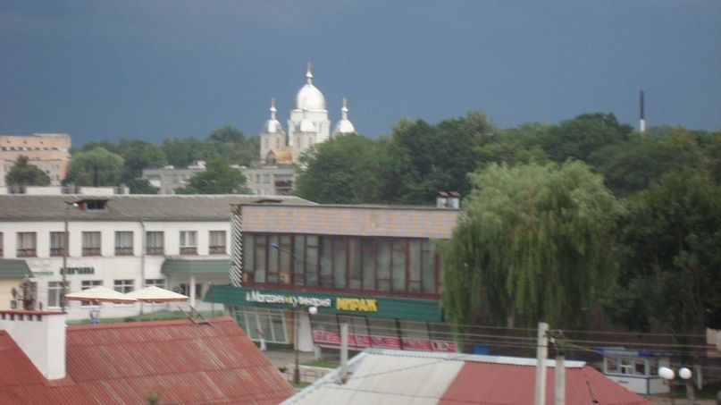
Город Дятлово

Slide 2
История и реальность

Slide 3
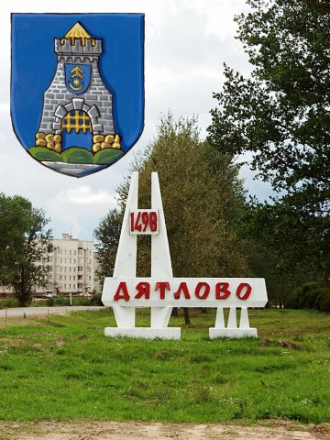
Расположен в Гродненской области Республики Беларусь

Slide 4
Флаг города Дятлово
1 декабря 2004 года Указом Президента РБ "Об учреждении официальных геральдических символов административно-территориальных единиц Гродненской области (№590) был утверждено Положение о гербе и флаге города Дятлово.
Описание флага: прямоугольное полотнище голубого цвета с соотношением сторон 1:2. В нижней части его горизонтально расположены снизу вверх три равные по размеру полосы соответственно белого, зеленого и желтого цвета, каждая из которых составляет 1/10 ширины полотнища флага.
Флаг разработан с использованием основных цветов герба и представляет его флажную интерпретацию.

Slide 5
В средневековый период на территории города были возведены деревянно-земляные укрепления замка, которые в XVIII в. утрачивают свое стратегическое значение. Именно поэтому стилизованное изображение деревянной средневековой башни присутствует на современном гербе города.

Slide 6
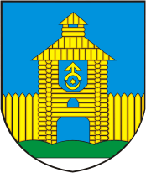
Описание герба: в голубом поле варяжского щита на трех зеленых холмах золотые въездные ворота с испанским щитом, в голубом поле которого герб «Острога». Оконечность – серебряная.
В верхней части башни расположен родовой герб К.Острожского, при котором началось строительство Дятловского замка. «Острога» по существу включает в себя два частновладельческих знака. «Огоньчик» представляет половину летящей вверх стрелы, воткнутой в половину кольца в виде радуги.
Геральдисты считают, что этот герб перешел к польским шляхетским фамилиям из Моравии около 1100 г.
Второй герб – это «Лелива» – шестиугольная звезда и под ней полумесяц, рогами обращенный вверх, того же металла которым также пользовались многие благородные фамилии.
Автор герба и флага П.А.Русов, художник В.А.Ляхор.

Slide 7
Дятлово в письменных источниках впервые упоминается в 1440— 1450 гг. под названием Здзецел.
До наших дней сохранились памятники архитектуры: костел Успения Богородицы (XVII в.), часовня (начало XIX в.), дворец (XVIII в.)

Slide 8
костел Успения Богородицы
В 1624—1646 гг. К. Сапега построил каменный костел Успения Богородицы, при котором был госпиталь.

Slide 9
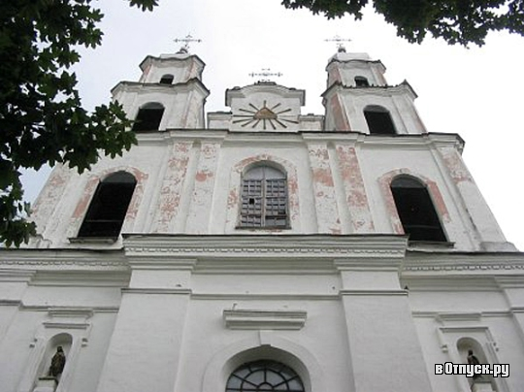
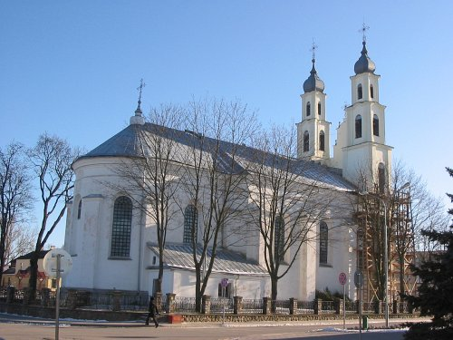
Костёл Успения Пресвятой Девы Марии на сегодняшний день является самым старым зданием нашего города Дятлово и представляет огромную историческую ценность

Slide 10
Развитые раскреповки, криволинейные карнизы, фигурные фронтоны, использованные в декоре костела, характерны для позднего барокко.

Slide 11
Это однонефное двухбашенное сооружение с фасадом ярусного построения памятник архитектуры, который послужил «декорацией» для фильма «Полонез Огинского».

Slide 12
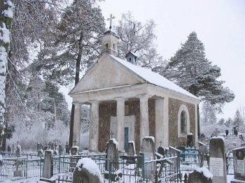
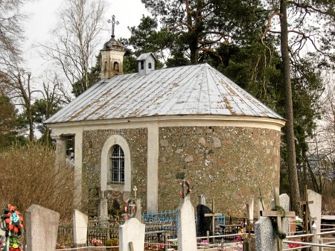
Часовня – усыпальница в стиле классицизма построена в 1834-39г

Slide 13
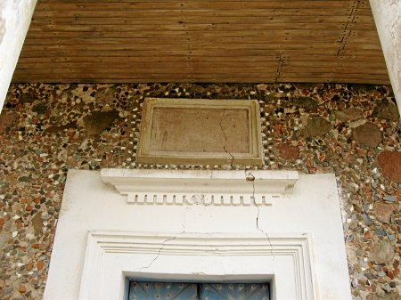
Реконструирована в 1906 г.

Slide 14
В 18 веке отстроили деревянную церковь в честь преображения Господня, и назвали Свято-Преображенской.

Slide 15
Рядом с деревянным храмом с 1990г. возводится каменный храм

Slide 16
В 1685 г. Дятлово стало владением Радзивиллов, которые в конце XVII в. возвели здесь 2-этажный дворец, разрушенный во время Северной войны 1700—1721 гг. (отстроенный в 1751 на месте замка XVI в.)

Slide 17
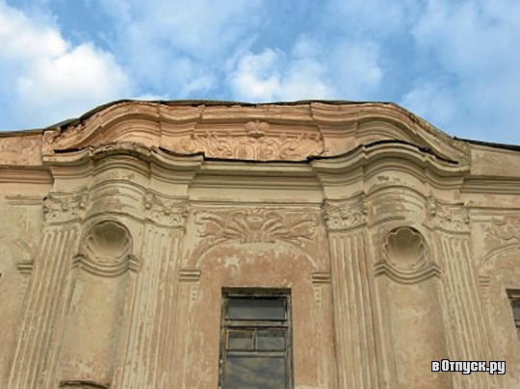
в 1751 г. на прилегающей территории был возведен дворец
В его архитектуре использованы элементы, характерные для замковых укреплений: контрфорсы по углам и две трехярусные башни, фланкированные по бокам здания
Наружная архитектура — большой набор скульптурного декора позднего барокко и рококо — сохранилась достаточно хорошо до наших дней.

Slide 18
дворец отображён на одной из гравюр известного белорусского живописца Н.Орды
На левом береге реки Дятловчанки выявлен оборонный ров, который являлся естественной границей замка в XVI – XVII вв. На его склоне в 1991 г. выявлены остатки деревянной стены, которая могла быть одной из башен оборонного рва или подпорной стенкой склона вала.

Slide 19
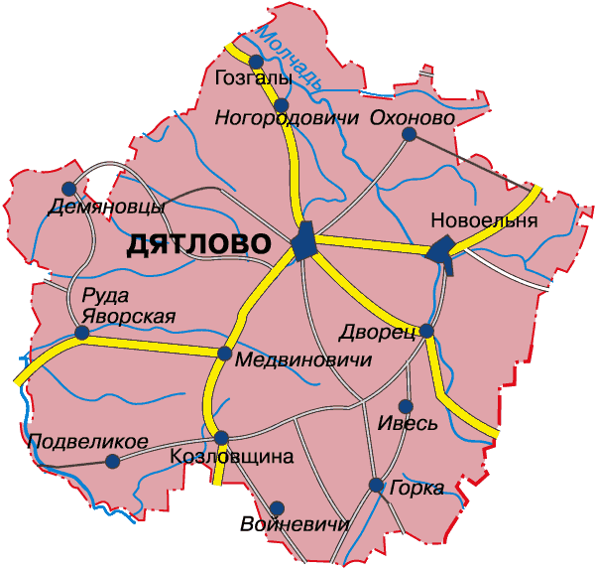
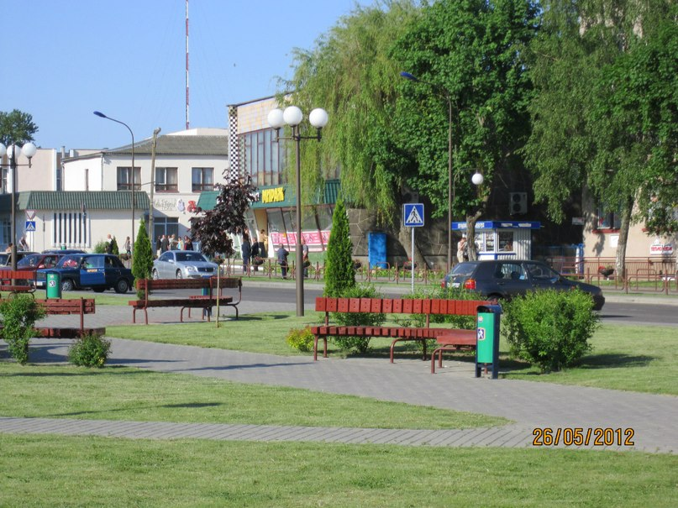
Современный Дятлово — красивый, благоустроенный город с населением более 9 тысяч жителей

Slide 20
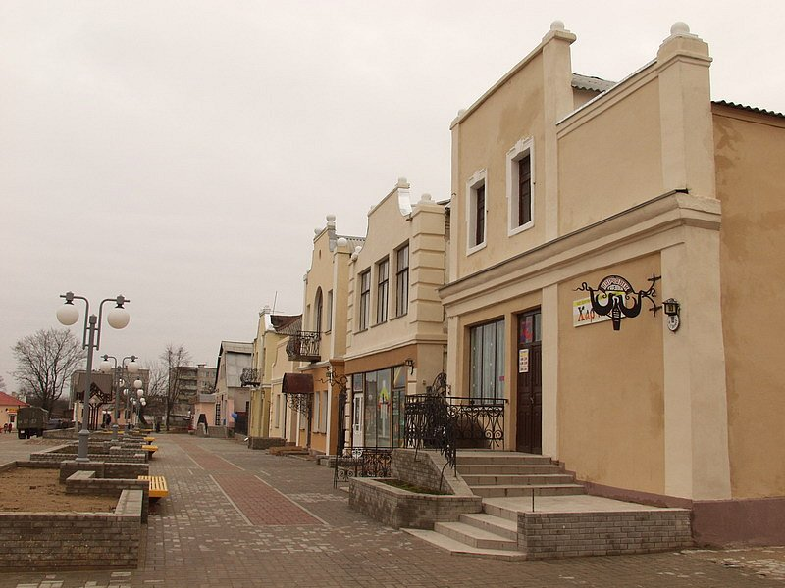
Исторические памятники реконструируются и обновляется фасад зданий в центре города

Slide 21
Модернизировалась улица Советская у памятника Дворчанину

Slide 22
Планировка и застройка площади и прилегающих к ней улиц. сложившихся во второй половине XVII—XIX вв., сохранились достаточно хорошо, представляя "архитектурный пейзаж", характерный для небольших белорусских поселений.

Slide 23
Нынешняя площадь 17-го сентября, в давние время называлась Рыночной площадью, являлась традиционным центром местечка Дятлово.

Slide 24
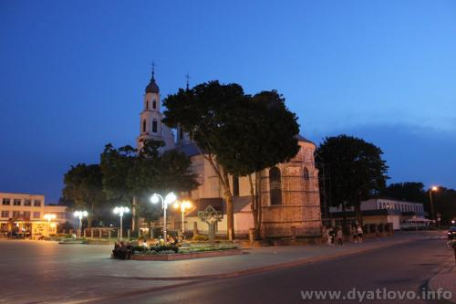
Площадь 17 сентября
Главная площадь занимает центральное положение в плане города.

Slide 25
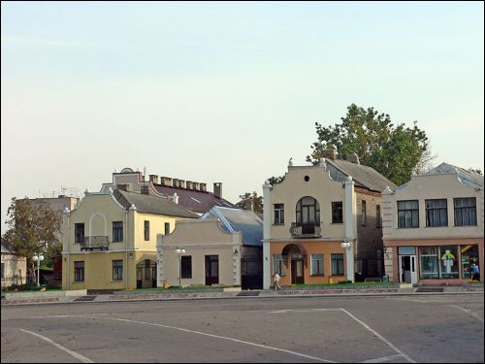
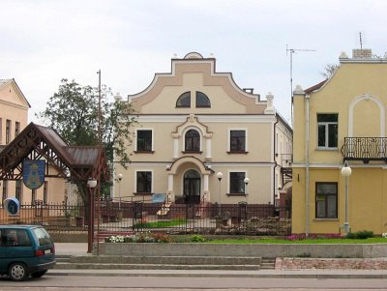
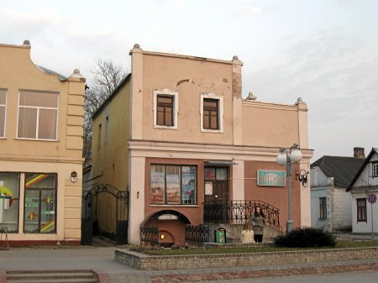
Группа старых домов торговцев и ремесленников (10—12 построек), расположенных на восточной стороне площади и ул. Горького, представляет значительный историко-этнографический интерес как образцы рядовой застройки поселения XIX—XX вв.

Slide 26
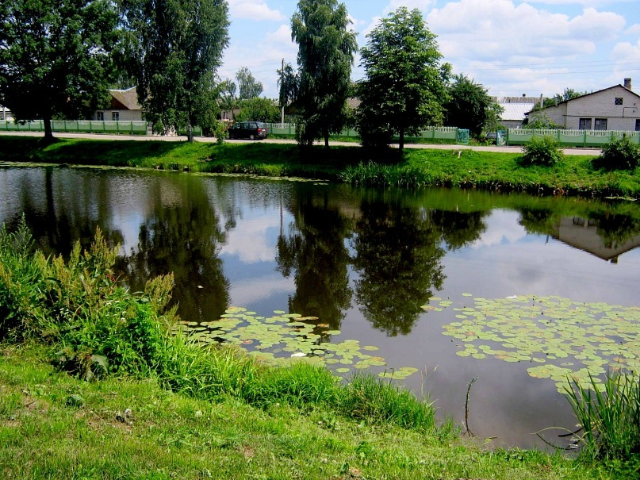
Река Дятловчанка
Место отдыха горожан и гостей города

Slide 27
Улицы и здания
Улица Горького, здание госстраха
Улица Ленина,
дом торговли

Slide 28
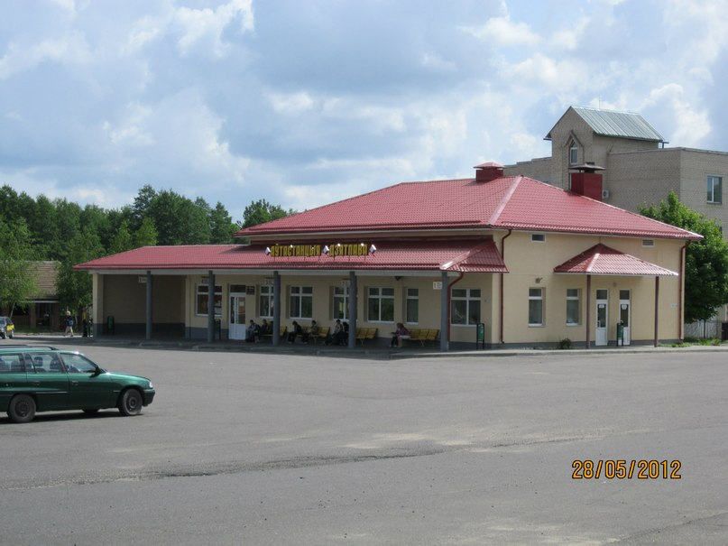
Дятловский районный исполнительный комитет, ул. Ленина
Автобусная станция по улице Слонимская

Slide 29
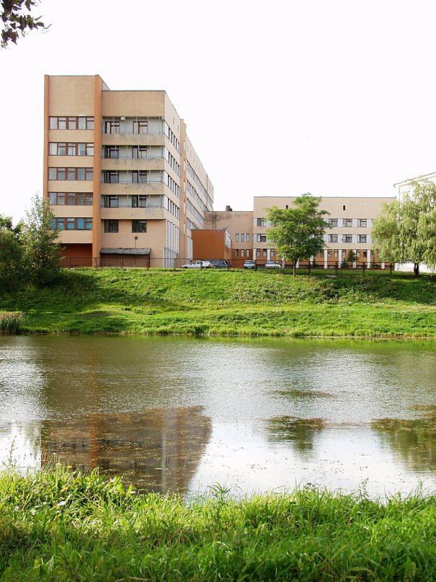
Районный отдел чрезвычайных ситуаций, ул. Первомайская
Городская больница, ул. Победы

Slide 30
На сегодня экскурсия по городу завершена, но будут ещё новые встречи…
Презентацию подготовил воспитатель
ГУО «ДЦРР №2 г. Дятлово»
Хрещанович Г.Ф.

